Slide 1


NHẬP MÔN THỊ GIÁC MÁY TÍNH
Nhận dạng người đội mũ bảo hiểm
GVHD: Mai Tiến Dũng
21520560-Hoàng Kim Ngọc Anh
21520787-Trần Khánh Duy

Slide 2

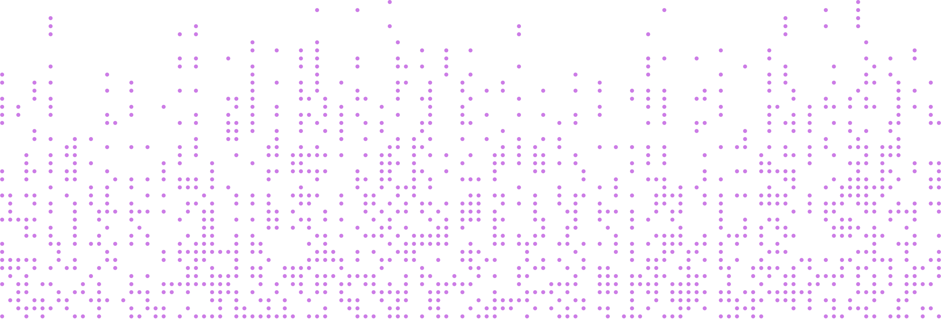

NỘI DUNG
1
Giới thiệu mô hình bài toán
2
Phương pháp giải quyết
3
Chạy thực nghiệm trên các mẫu
4
Demo

Slide 3



Giới thiệu mô hình bài toán
1
a. Giới thiệu đề tài
Số lượng vụ tai nạn giao thông tăng ở các năm qua.
Mũ bảo hiểm cái vai trò quan trọng trong việc bảo vệ tính mạng của người tham gia giao thông.
Ứng dụng trực tiếp vào hệ thống giám sát giao thông của cảnh sát nhằm có những biện pháp xử lý giúp nâng cao ý thức người tham gia giao thông.

Slide 4
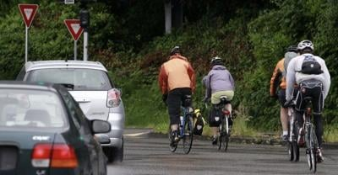
Data có tổng số ảnh: 629
Tập train gồm 441 hình ảnh
Tập validation gồm 188 hình ảnh
Nguồn data: Helmet detection TF SSD MobileNetV2 | Kaggle
2 class: Helmet & No Helmet
Tạo label: roboflow

Slide 5

Giới thiệu bài toán
1
b. Nhận dạng mục tiêu
Phát hiện và định vị mục tiêu là mũ bảo hiểm trong các hình ảnh thông qua Bounding Box và trả về là nhãn của mũ bảo hiểm đó
Input: Một bộ dữ liệu chứa các ảnh xuất hiện một hoặc nhiều người tham gia giao thông có đội mũ hay không.
Output: Một hoặc nhiều bounding box giới hạn tối thiểu chứa nhãn của chúng.

Slide 6
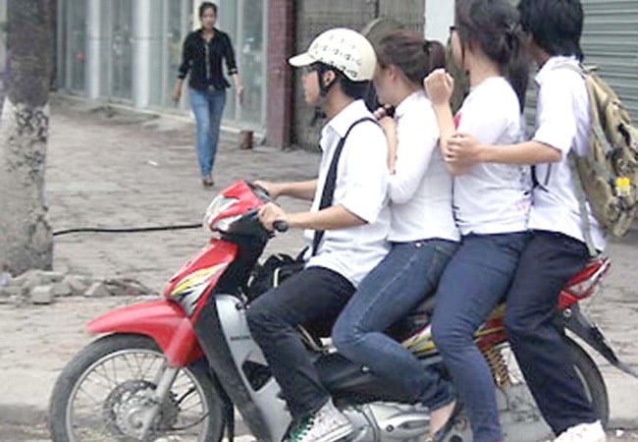
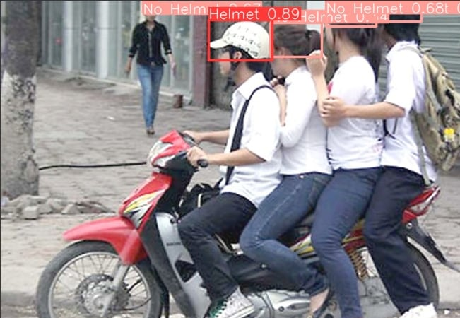
Giới thiệu bài toán
1
Input
Output

Slide 7


PHƯƠNG PHÁP GIẢI QUYẾT
2
TỔNG QUAN VỀ YOLO
YOLO (You Only Look Once) là một thuật toán phát hiện đối tượng trong thời gian thực, sử dụng mạng neural để thực hiện dự đoán.
Tốc độ xử lý nhanh, hiệu suất cao, có thể triển khai trên nhiều thiết bị.
Kiến trúc: Chia ảnh đầu vào thành lưới ô vuông, mỗi ô vuông dự đoán nhiều hộp giới hạn và xác suất lớp đối tượng.

Slide 8
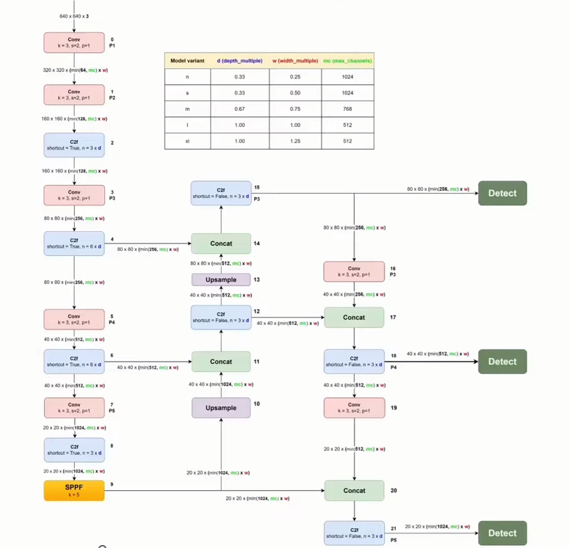
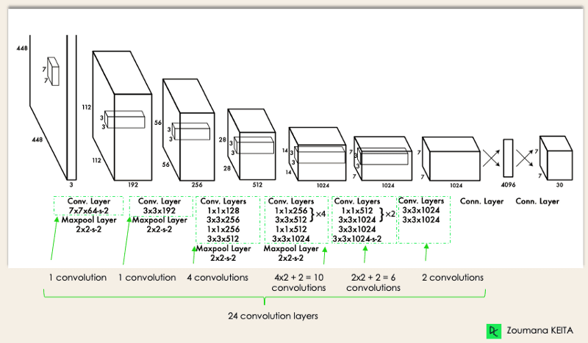
PHƯƠNG PHÁP GIẢI QUYẾT
2
Cách hoạt động của YOLO

Slide 9
PHƯƠNG PHÁP GIẢI QUYẾT
2
Các bước khi thực hiện
Chuẩn bị và xử lý dữ liệu:
Thu thập và gán nhãn hình ảnh chứa các đối tượng cần phát hiện.
Chia dữ liệu thành tập huấn luyện, kiểm tra và đánh giá.
Xây dựng mô hình YOLO
Huấn luyện mô hình: Sử dụng dữ liệu đã chuẩn bị để huấn luyện.
Đánh giá mô hình: Sử dụng tập dữ liệu đánh giá để đo lường các chỉ số như precision, recall, mAP50, mAP50-95.
Triển khai và ứng dụng: Tích hợp mô hình YOLO vào ứng dụng thực tế và cải thiện hiệu suất .

Slide 10
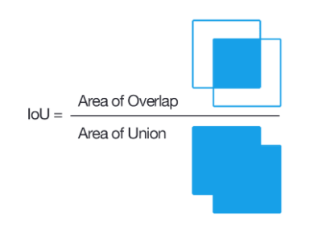
PHƯƠNG PHÁP GIẢI QUYẾT
2
Các độ đo đánh giá
Intersection Over Union ( IOU): Đánh giá hiệu suất việc phát hiện đối tượng bằng cách so sánh Ground Truth Bounding Box và Predicted Bounding Box
Chỉ số IOU nằm trong khoảng [0,1] nên chỉ số càng gần 1 thì tỉ lê dự đoán càng đúng.

Slide 11
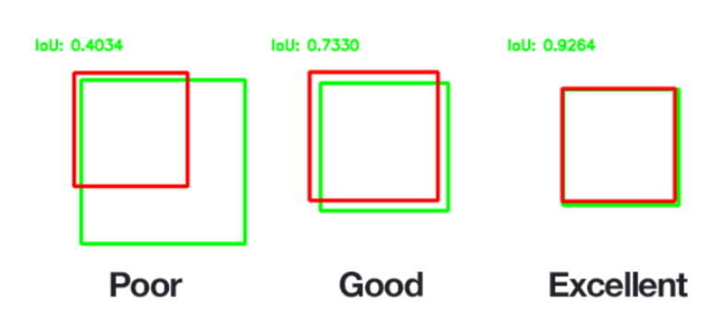
PHƯƠNG PHÁP GIẢI QUYẾT
2
Các độ đo đánh giá

Slide 12
PHƯƠNG PHÁP GIẢI QUYẾT
2
Các độ đo đánh giá
Precision: Tỷ lệ giữa số lượng dự đoán đúng và tổng số dự đoán
Recall: Tỷ lệ giữa số lượng dự đoán đúng và tổng số đối tượng thực tế.
mAP50: Độ chính xác trung bình trung bình được tính ở ngưỡng giao nhau trên giao nhau (IoU) là 0,50

Slide 13
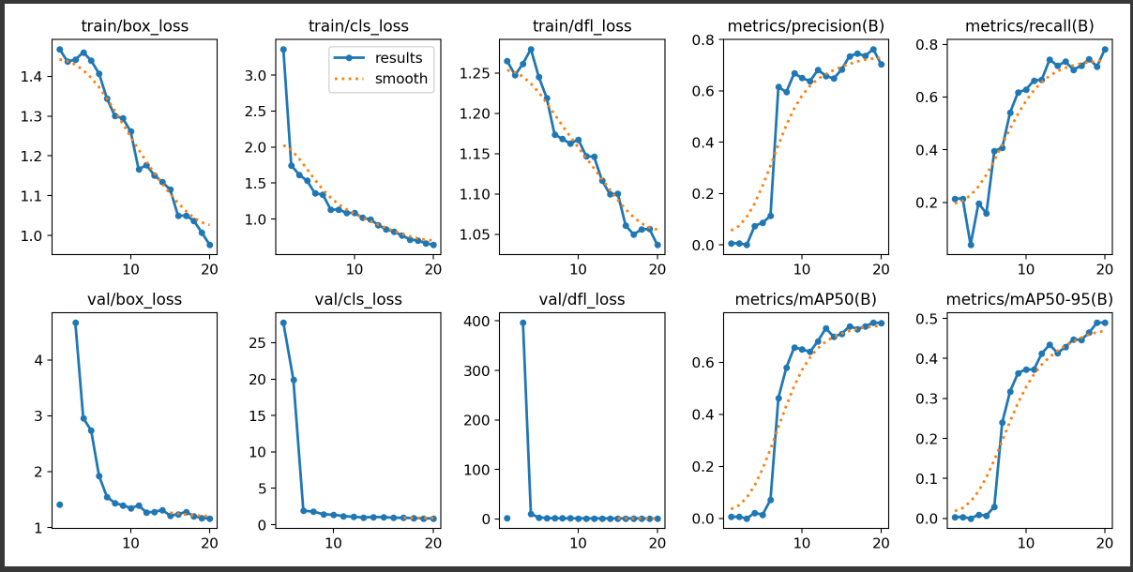
PHƯƠNG PHÁP GIẢI QUYẾT
2
Kết quả đánh giá

Slide 14
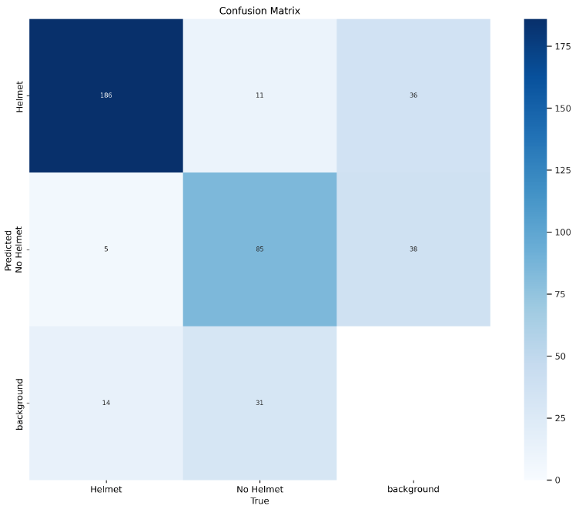
PHƯƠNG PHÁP GIẢI QUYẾT
2
Kết quả đánh giá

Slide 15
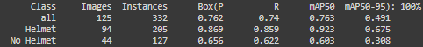
PHƯƠNG PHÁP GIẢI QUYẾT
2
Kết quả đánh giá

Slide 16



CHẠY THỰC NGHIỆM TRÊN CÁC MẪU
3

Slide 17
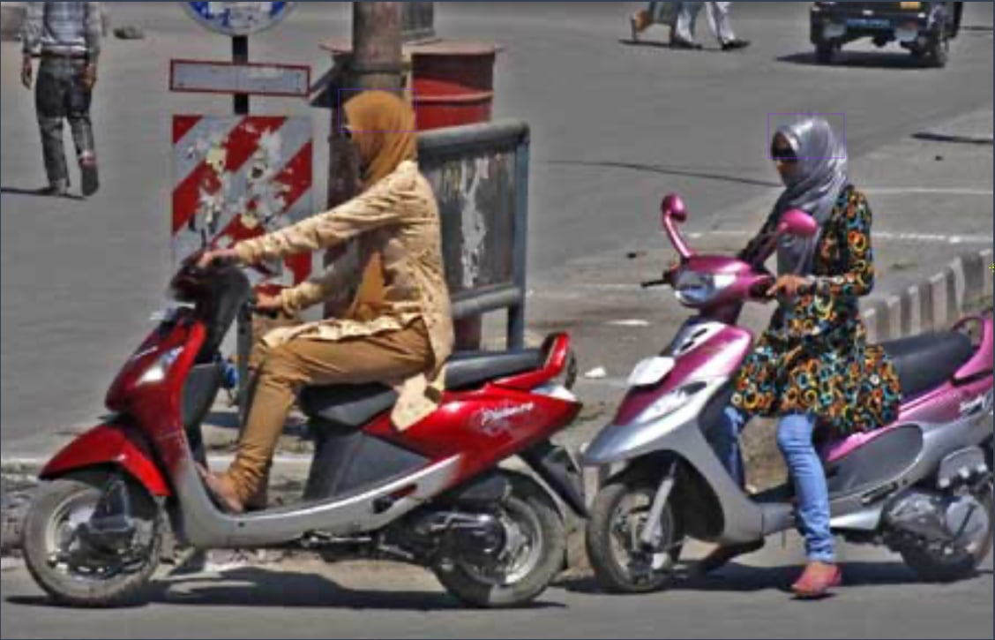

CHẠY THỰC NGHIỆM TRÊN CÁC MẪU
3
Dữ liệu gây khó khăn
Dữ liệu người trùm khăn như đội mũ
Dữ liệu người cầm mũ trên tay

Slide 18
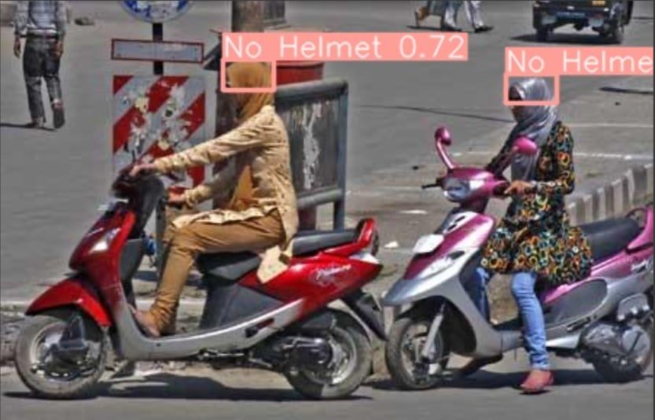

CHẠY THỰC NGHIỆM TRÊN CÁC MẪU
3
Dữ liệu gây khó khăn sau khi huấn luyện

Slide 19
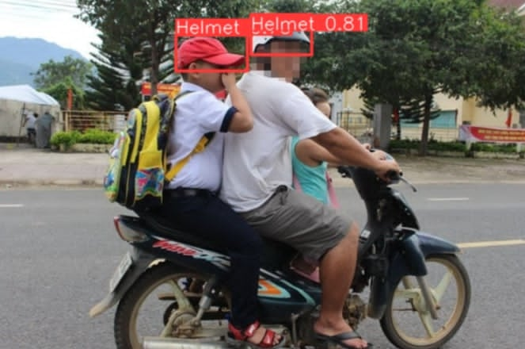
CHẠY THỰC NGHIỆM TRÊN CÁC MẪU
3
Trường hợp chưa thể xử lý
Dữ liệu người đội mũ gần giống mũ bảo hiểm

Slide 20
4. Demo

Slide 21



Thanks for listenings

